Slide 1
04-05高等数学第1学期
期末试卷(参考答案)
2005.1.17

Slide 2
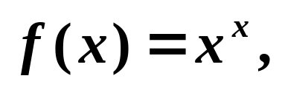

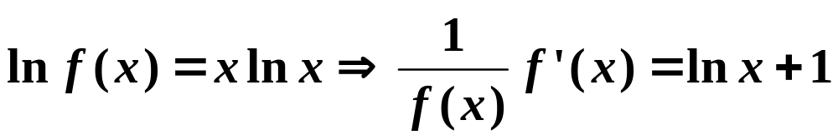
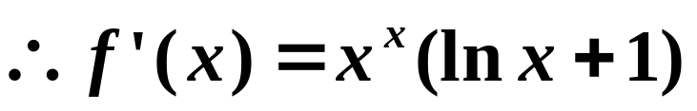
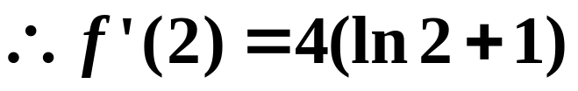
一、填空题（本题20分）
1.设
则
解：
对数求导法
取对数
则

Slide 3
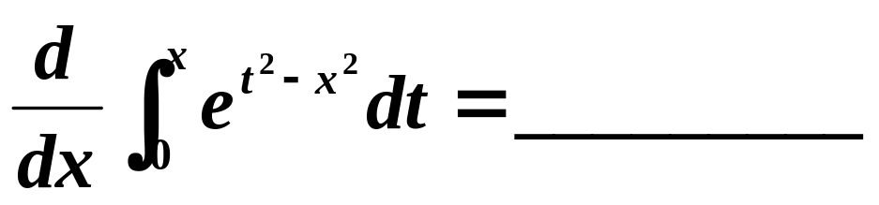
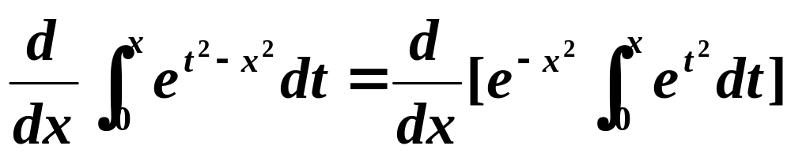
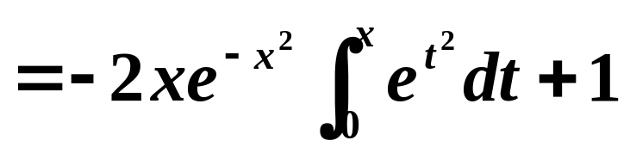
2.
解：
正确区分常量与变量

Slide 4
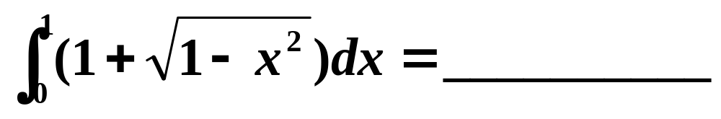
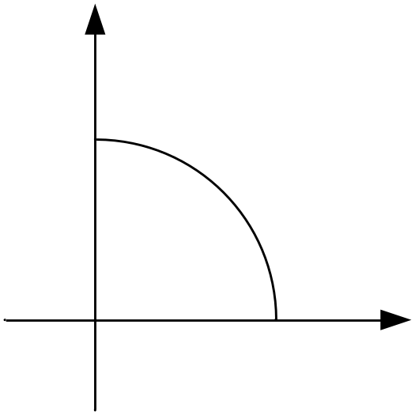
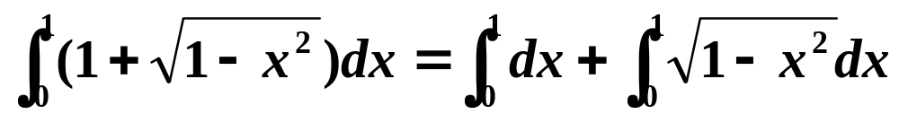
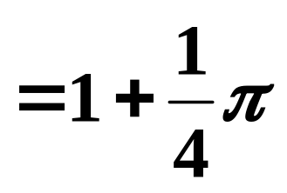
3.
解：
注意：定积分的几何意义

Slide 5
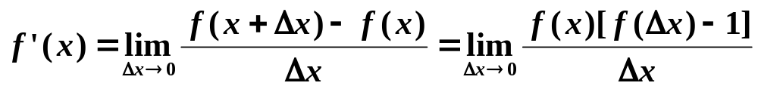
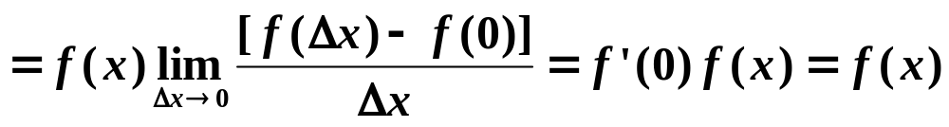
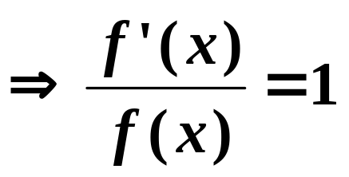
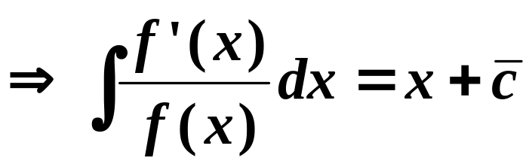
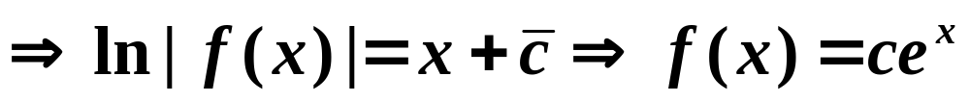
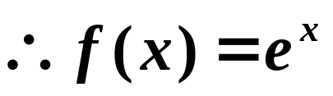
4.
若函数f(x)对任意的x,y满足f(x+y)= f(x) f(y)，
且f(0)=1 ， f'(0)=1, 则f(x)=_________
解：
找导函数满足的条件
由f(0)=1 ，得到c=1

Slide 6



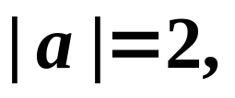
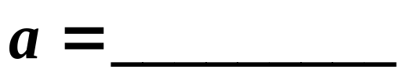
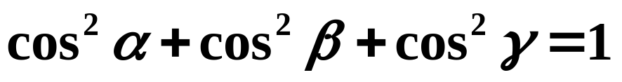
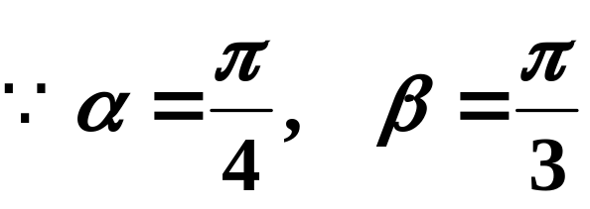
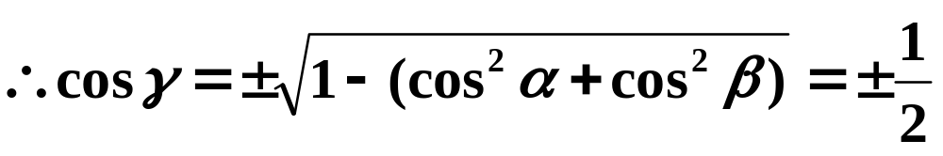
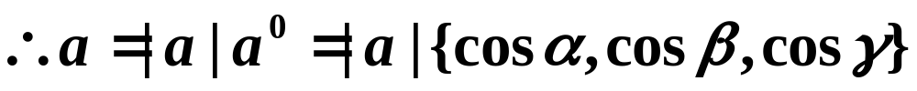

5.已知空间向量 与x轴、y轴的夹角分别是 ，
且 则
解：
注意，

Slide 7
二、选择题（本题20分）
1. 设f(x)在(-∞,∞)内有定义，x₀≠0是f(x)的一个
极大值点，则______
(A) x₀必是-f(x)的最小值点 (B) x₀必是f(-x)的最小值点
(C) x₀必是f(x)的驻点 (D) 对于一切x都有f(x)≤ f(x₀)
答案(A)正确

Slide 8
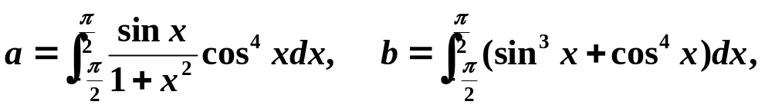
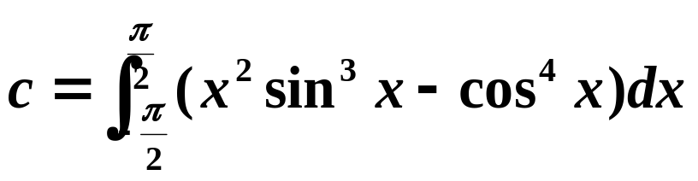
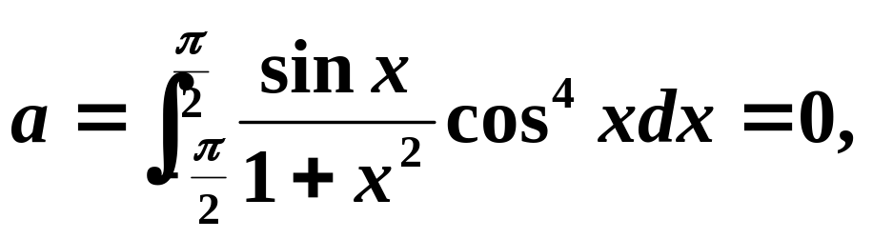
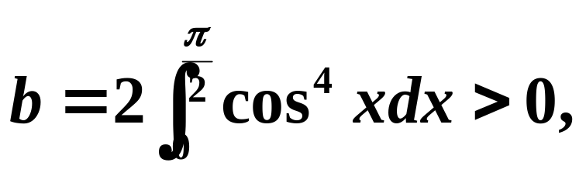
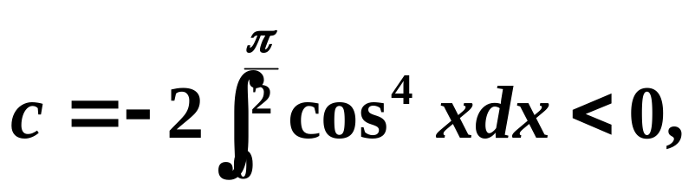
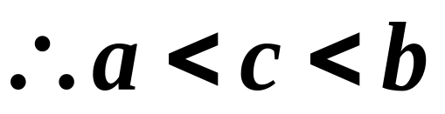
2．已知
则________
解：
注意：奇偶函数在对称区间上积分性质

Slide 9
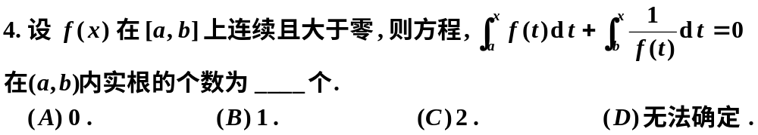
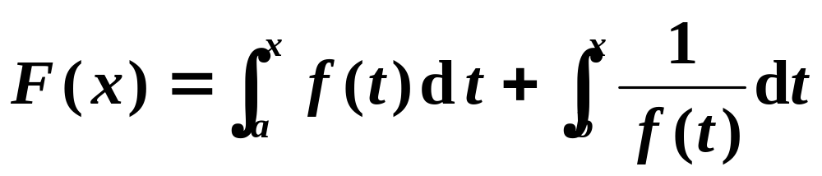
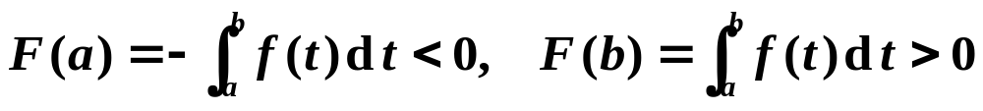
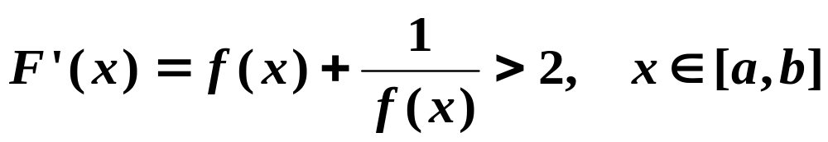
解：
零点定理及单调性
令
则，
所以f(x)在[a,b]内有唯一的零点，即方程有唯一的实根

Slide 10
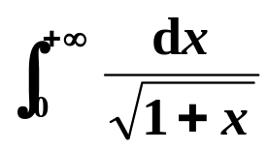
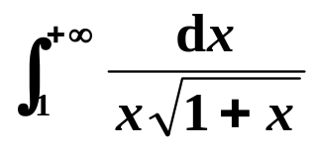
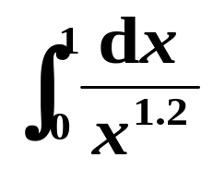
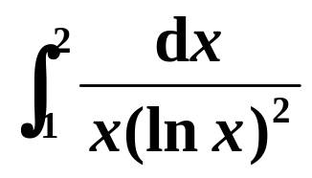
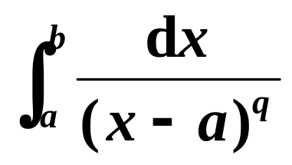
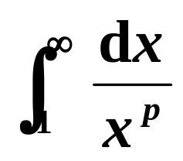
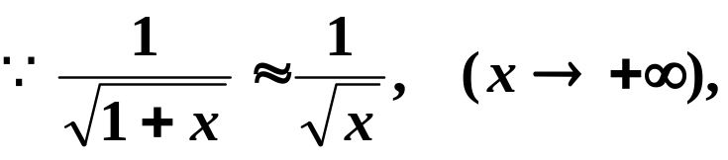
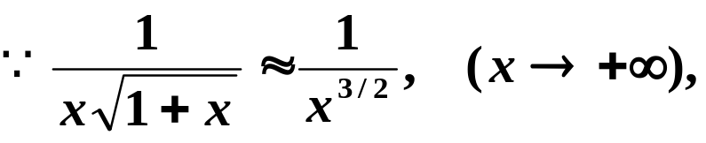
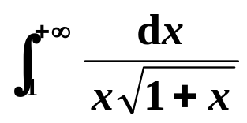
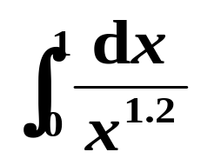
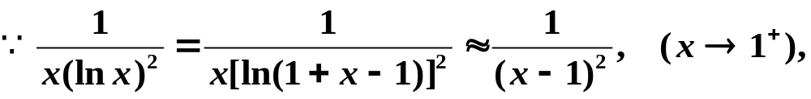
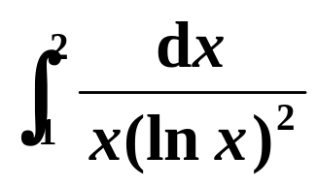
4．下列广义积分中，收敛的为 _____
(A)
(B)
(C)
(D)
解：
q<1收敛， q≥1发散
注意，
p>1收敛， p≤1发散
发散
收敛
.
发散
发散

Slide 11
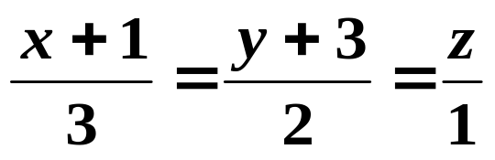
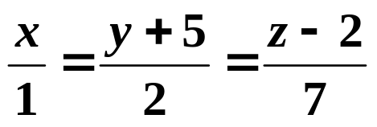
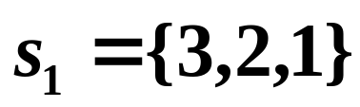
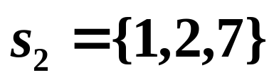
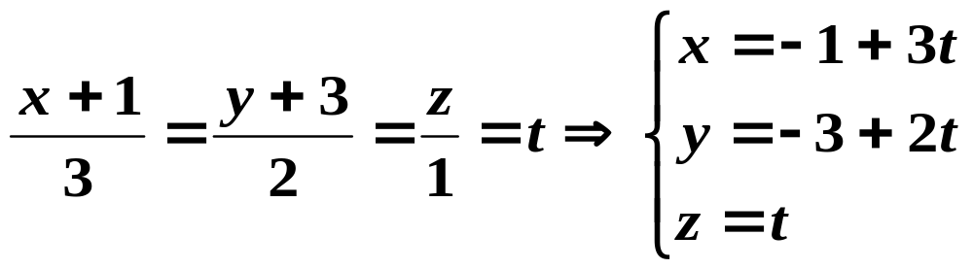

5．直线
与
的关系是______
(A)平行 (B)相交 (C)垂直不相 (D)不垂直不相交
解：
方向向量：
直线不平行也不垂直
代入
有
无解
不垂直不相交

Slide 12




三、（本题12分）
1.
解：
变形，洛必达法则，等价无穷小代换

Slide 13




2.
解：
变形，洛必达法则，等价无穷小代换

Slide 14



四、（本题18分）
1.
解：

Slide 15






2.
求定积分
解：
积分换元法
令

Slide 16







3.
设
求
解：
积分：
即，

Slide 17







五、（本题8分）
单增区间
单减区间
凸区间
凹区间
拐点的横坐标
极小值
渐近线
解：
定义域: (-∞, ∞)偶函数
水平渐近线：

Slide 18








列表
x
y' | - | - | - |  | + | + | +
y″ | - |  | + | + | + |  | -
y |  | 拐点 |  | 极小 |  | 拐点
极小值

Slide 19






单增区间
单减区间
凸区间
凹区间
拐点横坐标
极小值
渐近线
[0,+∞)
(-∞,0]
水平渐近线：

Slide 20






六、（本题8分）
过点(1,0)作曲线
的切线，该切线与上述曲线
及x轴围成的平面图形A ，求A绕x轴旋转一周所成旋转
体的体积
解：
设切点为M(x₀,y₀), 则
切线斜率：
切线方程：
又切线过点(1,0)，得到
故切点为M(3,1),

Slide 21



切线方程：
A绕x轴旋转一周所成旋转体的体积：

Slide 22






七、（本题8分）
求过直线
且平行于直线
的平面方程
解：
l₁的方向
l₂的方向
（注意验证叉积）
平面π 的法向量
已知点M₀(1,-3,-2)
（注意验证叉积）
平面方程：

Slide 23






八、（本题6分）
解：
由于
不妨设
1.若f(a)=f(b), 则由Rolle定理知，结论显然成立。
2.若f(a)≠f(b), 则不妨设 f(a)>f(b), 如图所示，
所以，存在x₂ <b使得

Slide 24
在由介值定理，存在x₁ ∈(a,x₂)
使得f(x₁)=f(b)
在区间[x₁,b] 上用Rolle定理，

